Slide 1

TIẾT 2
Hoạt động giáo dục theo chủ đề:
Người tiêu dùng thông minh

Slide 2
YÊU CẦU CẦN ĐẠT
- Biết cùng người thân cân nhắc nên hay không nên mua một món đồ khi đi mua sắm.
- Biết xác định và làm rõ thông tin từ những ngữ liệu cho sẵn trong bài học.

Slide 3


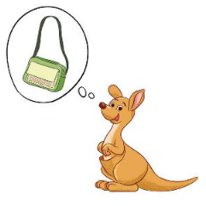
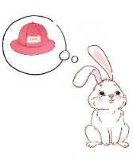
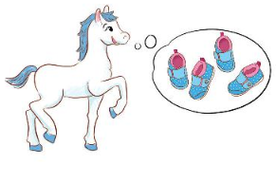
Người tiêu dùng thông minh
1. Kể chuyện tương tác Tôi thực sự cần gì?
- Tham gia kể câu chuyện về các con thú nhỏ đòi mẹ mua những món đồ không cần đến:
+ Thỏ con tai dài muốn mua mũ đội.
+ Chuột túi muốn mua túi đeo.
+ Ngựa con đòi mua giày.
- Giải thích và thuyết phục các con thú nghĩ lại, không mua những món đồ không cần thiết.

Slide 4

Khám phá chủ đề

Slide 5

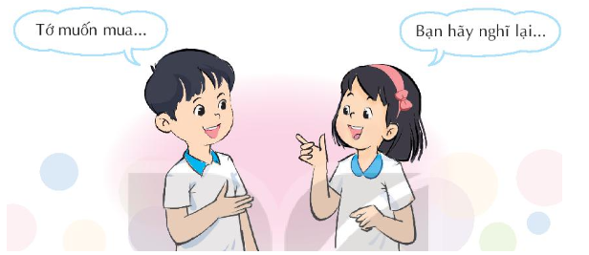
Sắm vai xử lí tình huống
- Sử dụng những câu hỏi dưới dưới đây để xử lý những tình huống tiêu dùng:
+ Bạn đã có món đồ đó chưa?
+ Nếu đồ cũ mà vẫn dùng được thì sao?
+ Nếu đồ vật đó hỏng, có cách nào để sửa không?

Slide 6
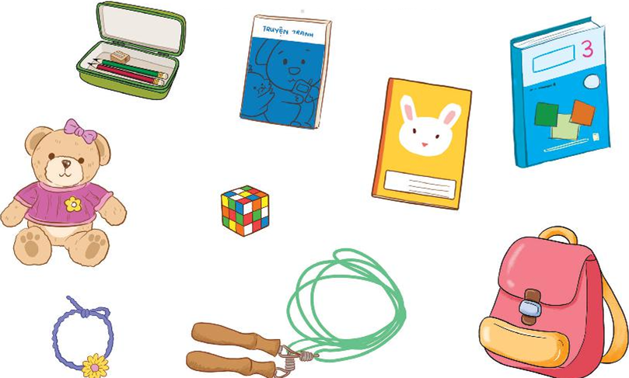
Sắm vai xử lí tình huống

Slide 7


Sắm vai xử lí tình huống
Bạn hãy nghĩ lại về việc mua thêm cặp tóc vì nó thật sự không cần thiết và lãng phí khi thay đổi màu cặp tóc mỗi ngày.
Tớ muốn mua thêm dây buộc tóc để thay đổi màu dây buộc mỗi ngày.

Slide 8

Sắm vai xử lí tình huống
Mình nghĩ bạn không nên mua thêm hộp bút mới. Bởi vì hộp bút cũ của bạn mới chỉ bị hỏng một chút, chúng ta có thể dùng keo để gắn lại và tiếp tục sử dụng.
Mình muốn mua thêm hộp bút mới để thay hộp bút cũ đã bị rách một góc:

Slide 9
Mở rộng
Và tổng kết chủ đề

Slide 10
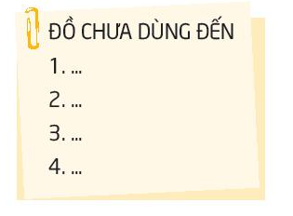
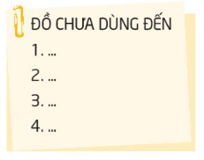
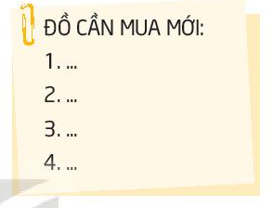
Cùng đọc bí kíp:
“Muốn – cần – có thể”
Nhóm 1:
Tớ MUỐN mua
Một món đồ!
Nhóm 2:
Trước khi mua
Hãy nghĩ lại!
Món đồ đó
Có CẦN không?
Nhóm 3:
Và nghĩ xem Tiền có đủ?
Liệu CÓ THỂ Mua hay không?

Slide 11
CAM KẾT HÀNH ĐỘNG

Slide 12
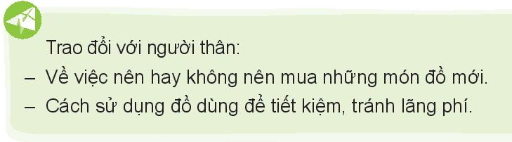

Slide 13
YÊU CẦU CẦN ĐẠT
- Biết cùng người thân cân nhắc nên hay không nên mua một món đồ khi đi mua sắm.
- Biết xác định và làm rõ thông tin từ những ngữ liệu cho sẵn trong bài học.

